Slide 1
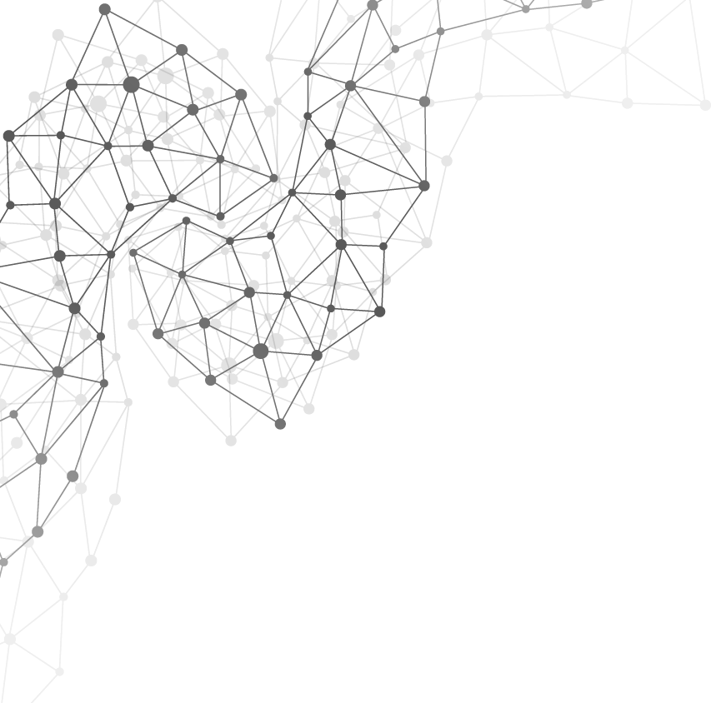

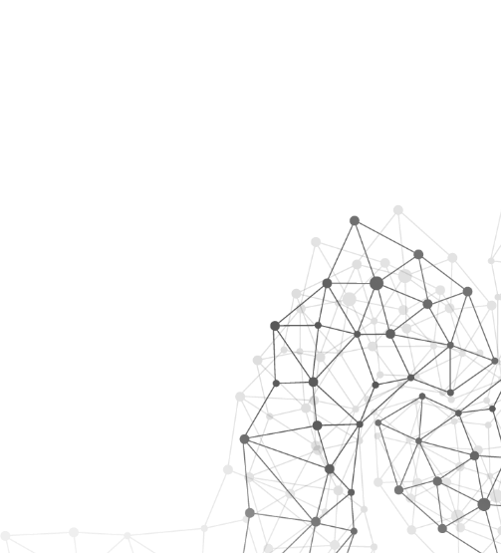
YGO 虚拟财产交易所
（Yu Gi Oh Virtual property exchange，YGO）
全球第一个面向网络游戏财产交易的通用去中心化平台WHITEPAPER V3.2.5
白皮书 V3.2.5

Slide 2
01
YGO简介
02
YGO货币发行方案
03
YGO路线图
04
团队成员
05
06
附录
合作伙伴

Slide 3
1
PART ONE
YGO简介

Slide 4

YGO简介—虚拟商品市场的问题
全球每年有4亿多游戏玩家投入500多亿美元购买虚拟商品。购买和销售虚拟财产的大部分玩家，都要面对虚拟装备被盗和跨境交易手续费过高的问题。为了解决这些问题，他们需要使用集中化的交易平台。这些是限制规模达500亿美元的虚拟财产交易市场进一步增长的主要原因。
由于对市场缺乏信任，虚拟商品交易市场由几百家相互竞争的交易平台瓜分，每个平台都使用适用于本地区的自定交易规则，从而导致了严重的地区间供需失衡。这一问题的理想解决方法，是建立一个全球规模的虚拟财产数据库，全球每位用户都可对其进行访问，数据库中陈列了所有在售商品的目录，并可实时更新。结合可靠而优惠的结算网络，该仓库可大大改善价格透明度和市场流通性，从而扩大需求。
Yu Gi Oh虚拟财产交易所（Yu Gi Oh. YGO）的区块链协议
它可用于由个人或小企业主控制的无限数量的交易平台仅需几次点击就能完成虚拟商品的购买、销售和交易。

Slide 5
YGO简介—虚拟商品市场的问题
解决方案
YGO虚拟财产交易所 （Yu Gi Oh Virtual property exchange）
否
接受报价？
卖家
YGO交易所
游戏装备
买家
是
YGO平台作为虚拟财产交易平台将交易去中心化的同时提供使用全球代币进行虚拟商品交易的机会。结合分布式信任机制及可靠而优惠的结算 网络，这个存储机构可大大改善价格透明度和市场流通性，从而扩大需求。YGO平台可支持各种销售功能，比如招标、储备竞价或固定价格。 这有利于实现最大限度的流动性YGO代币将培育新一代虚拟财产交易商。这一事件类似于大型平台（阿里巴巴、亚马逊、Uber、Airbnb等）让普通的企业家当上强大的电商， 助于车主通过网络找顺路的乘客，酒店发布其信息或旅客寻找住宿服务的电子化。
这些平台变得更简单易用、覆盖面更广，为数百万小企业主扩大了业务，创造了数百亿美元的新价值。同时，它们还解决了类似于防欺骗、结算、产品评论和卖家评论、产品信息目录的规范化、供需匹配等需 要投入大量资金解决的难题。

Slide 6
YGO简介—YGO的优势
YGO是一个去中心化的平台，允许任何用户在其功能齐全的虚拟交易平台上交易，无需向安全、基础设施或结算处理投入任何资金。YGO是世界领先的网络游戏虚拟商品交易平台。利用简单的YGO交易小工具，玩家可以进入全球市场，在那里的所有交易都要通过区块链信任机制进行验证。YGO平台允许上千万交易者在同一个去中心化平台中建立自己的虚拟商店。YGO平台将整合提供安全、交易手续和结算服务的所有各方，并带领上亿新用户进入一个日益成长的生态系统。 非常高的流动性使买家和卖家能够以最优惠的价格买卖商品，并即时进行结算，同时全球的游戏玩家社区作为整体，将获得一个以区块链技术为基础的虚拟商品安全交易所。类似于亚马逊、阿里巴巴、淘宝网，Uber和Airbnb改变了上千万小企业主的商 业模式，并创造了上百亿美元的新交易，YGO将为新一代虚拟商品 给交易提供更多机会。
用户决定购买虚拟商品，在YGO平台的点击“立即购买”按钮。出现一个验证窗口。在初 次使用YGO平台时，用户需要注册并创建自己的YGO账户和钱包。这使其能够快速支付选定商品， 同时无需仔细研究YGO平台或YGO代币的运行细节。 对用户来说，一切都很简单：不用离开交易平台，他就能选择商品、进行支付，并且很快在自己的财产清单中找到该商品。
YGO正在推出一种区块链协议，将把全球20亿游戏玩家整合到同1个最先进的虚拟商品交易所中。现有网络游戏虚拟商品交易市场已达到了惊人的450亿美元的规模, 而通过交易的去中性化可大幅增加该市场的交易规模。

Slide 7
YGO简介—YGO的优势
在线游戏玩家的数量超过4亿人，他们越来越熟悉各种游戏虚拟财产的买卖问题。财产交付代理作为受信任的第三方，保证了商品从卖家向买家的交付。这个复杂过程是通过API和机器人程序的组合来实现的。本行业中使用的几乎所有开源软件都是由YGO团队编写的。作为网络游戏行业的先驱，YGO设计了一种新方法，帮助该生态系统的所有关键用户赚取更多利润。这是通 过扩大其买卖虚拟财产的能力来实现的。 例如，如果某网站吸引他人发布自己的商品进行销售，那么该网站会收取一份发布费。同样，如果某网站吸引买家最终购买了商品，那么该网站还会收取交易提成。
Deutsche Boerse公司是一个交易德国最优秀股票的平台，它正在建立一个新的交易所，以从事网络游戏虚拟商品的交易，这将使公司接入一个上千亿美元的大市场。”路透社法兰克福报道。
在致力于创建先进交易平台的过程中，YGO的创始人注意到，市场的更大发展潜能在于其去中心化，将交易平台的功能交给数以百万计的、其爱好和业务同电脑游戏相关的经营者和意见领袖。这些人在社交网站中有自己的账户，拥有自己的关注人、粉丝和内容。平台的某些功能，其实现过程是复杂而昂贵的。在将这些功能交给游戏玩家生态系统，并将这些要素去中心化到区块链中之后，市场的发展甚至比以 前更快。此时所有参与者都能从增长中受益。

Slide 8
YGO简介—YGO的功能
Yu Gi Oh虚拟财产交易所（YGO）是一个全球性的P2P网络游戏虚拟商品交易市场，以区块链中的去中心化式智能合约为基础。平台以区块链中的去中心化智能合约为基础运 行。YGO平台让全世界的卖家和买家都能在去中心化的国际平台上买卖虚拟商品。同时避免了当前占主流地位的寄售模式交易平台所具有的财务风险。YGO平台使用的智能合约，结合了团队10多年的工作经验和上百亿次虚拟 商品交易的经验。YGO建立的平台使所有市场参与者（发布代理、销售代理、结算代理、估价人、联属机构、买家和 卖家）能够快速安全地交易、分摊费用和结算。
现有去中心化式交易所生态系统的缺点有哪些？
它们不支持网络游戏财产交易市场的特殊需求。以下是一些较知名产品的比较。
去中心化

Slide 9
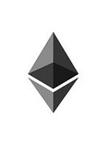

YGO简介—YGO协议
YGO协议是一种去中心化的区块链解决方法，用于买卖和交货虚拟商品与服务。该协议的主要任务，是服务于快速增长的游戏行业，并保持足够灵活性，以满足其他各种使用情况。YGO可满足使用多个游戏平台的用户的需求。这些游戏平台各自有自己的虚拟商品交换模式和交付条件。YGO将支持所有这些游戏平台，构建统一网络。在进行股权授权证明机制（DOPS）时，YGO平台使用一种利用被选举确认节点（“公会”）的一致性算法。特意选择这种算法，是为了解决同游戏平台市场所催生的大量需求有 关的问题。
卖家
YGO交易所
买家
游戏装备

Slide 10
YGO简介—YGO代币
Yu Gi Oh 数字货币缩写为YGO代币，是Yu Gi Oh平台的自有代币，支持Yu Gi Oh平台中的所有活动和功能。YGO代币是Yu Gi Oh平台实现其功能的工具，帮助用户挂牌商品、相互交易、支付并交接虚拟商品、签订并履行合约、推举公会候选人并投票。使用YGO代币，能帮助用户在保证高度安全性的条件下实现虚拟财产交易。 虚拟商品的价格以YGO代币表示。当用户希望购买某件虚拟商品时，他就以YGO代币进行支付。如果这件商品以其他货币标价（通过连接到Yu Gi Oh平台的其他网站），在那购买时，发布代理应首先用 YGO代币兑换标价货币。 用户持有的YGO代币的数量，等于他可以给某个或某几个公会投票的票数。如果YGO代币转移，则用户分配到的投票数减少相应数量。因此，用户最好以YGO代币做储备，以保留一定的投票权数。

Slide 11
YGO简介—YGO代币
少量YGO代币用作交易手续和发布消息的网站服务费。这笔费用类似于以太币GAS和比特币费用，鼓励公会将有关交易纳入平台。 所有账户都可以向其他账户和用户转移YGO币。这个过程包括将X财产从A账户向B账户的转移，并同时保证在交易核准 之前，发起财产转移的A账户至少拥有X个代币。然后交易获得批准。 在YGO平台上的所有结算以YGO代币进行。由于YGO代币可以被分为小数点后18位数（10-18），因此小额结算成为可能，这在虚拟商品交易中经常用到。

Slide 12
YGO简介—YGO账户
在Yu Gi Oh平台中有四种账户，分别用于个人用户、公会、交付代理、合约。三种账户由外部代理控制，一种自主控制。每种账户在YGO平台中都有着清晰的作用。用户账户拥有唯一的私有密钥和一个对应地址，用户可用其创建并签署交易。用户可以拥有YGO代币，也可以拥有数字化商品。这种对商品的控制权不能被任何其他用户剥夺。 公会是YGO平台的确认节点，由用户通过DOPS选举产生。 每个公会在创建时，都有一个私有签名密钥和对应地址，另外还有一个公有密钥和一个私有解密钥匙，用于以多方加密模式发布财产。公会负责生成交易区块，并必须签署区块， 并将其在YGO平台上和其他公会交易。每个公会为此在区块内获得佣金，并定期在其投票用户之间按比例分配佣金。
财产交付代理负责为用户在游戏中传递数字化财产。代理账户拥有两个分层衍生（HD）的密钥。第一个用于生成主地址和 子地址，用于接收和传递虚拟商品和YGO代币。第二个用于创建唯一的公有密钥，用于接收来自用户的消息。通过加密渠道，用户可以安全地传递其在游戏中的联系信息，以传递或接收虚拟商品。交付代理在每一次接收结算执行合约时，YGO 平台都会强制生成一个新的HD密钥。 合约以代码的形式保存在YGO平台中，可由外部代理的帐户执行。在YGO平台上创建的合约会被立即执行，并返回合约的类型及其地址。YGO平台支持多种合约。这些合约可以同 申请、发布、结算执行、询价和虚拟商品有关。

Slide 13
YGO简介—股权授权证明
在进行股权授权证明机制（DOPS）时，YGO平台使用由比特股最初创建的一致性算法。该机制支持交易的高吞吐量，并提供网络支持和信任。与传统的工作证明机制不同的是，确认节点由用户投票给被推荐代表选举产生。YGO代币的持有者可以推荐选举人，使其选举成为网络的确认节点（即“公会”）。用户可以把票投给被推荐公会YGO平台最初将有64个选举产生的公会；公会按其在申请中支持的游戏和得票数量计算其评级。
依靠YGO平台的用户基数选举产生的公会（代表），将创造足够高的去中心化水平，以确保交易的安全性和可信赖度。用户和公会（不是交付代理）可以使用他们的YGO代币对申请进行投票。但他们不能向自己推荐的候选人投票。 一个用户的投票，只能投给每个游戏或游戏服务器的一项申请。一个用户最多只能投票支持八项申请。这就避免了持有大量代币的用户对某个游戏的垄断性影响。由于用户会玩不同的游戏，他们的票数会在不同游戏和公会间分配。
如果某个公会失去了用户的信任，那用户可以在任何时间收回自己的选票，并将其投给其他公会或申请。公会的评级不会立即大幅下滑，但这会吸引支持该公会的其他用户的注意力。 通过投票收益，鼓励用户名将其持有的YGO代币票数投出去。 这种收益的来源是：公会赚得的佣金，将按其授权股权的比例，分配给投票用户。这项机制允许用户通过DPOS支持网络，如果愿意，他们可以把手中的票改投给评级更高的公会。

Slide 14
YGO简介—公会
公会是YGO平台中的确认节点。公会将按循环顺序确认交易。这保证了所有交易由至少一个公正方确认，维护了网络一致 性，同时保证了达成DPOS共识的速度和效率。YGO平台在最初发布时有64个选举产生的公会，但随着新游戏 和新服务器的增加，公会的数量也会增加。为没有公会代表的新游戏和/或新服务商建立申请，是平台支持的公会数量有必要增加的信号。如果这些申请在规定时间内获得足够选票，将每次增加八个公会。这种平衡设计避免了公会数量超前于YGO平台的用户数量。同时用户对新游戏和新服务器的需求具有优先性。除了共识之外，公会还负责支持网络的健康运行。想要参与选举的公会，必须首先在平台网络中提交一份申请。在申请中说明他们将要服务的游戏，他们将和投票用户分享的佣金比例，以及他们将如何控制交付代理。当公会的申请被通过之后，他们的公有密钥被添加到多方加密系统中，用于发布游戏或服务 器中的虚拟财产。

Slide 15
YGO简介—公会
每个公会将同允许虚拟商品交易的某个具体的游戏或游戏服务器挂钩。例如，可创建一个用于《魔兽世界》 的“Aegwynn”服务器的公会。这个游戏或服务器的用户如果支持相应申请，将会获得奖励，同时他们也支持了整个YGO平台。一些受欢迎的游戏或服务器可能拥有不止一个 公会，这就提供了更多的服务选择。 公会负责向被购买的商品指定交付代理，并将用户的联系信 息发送给交付代理。在用户做出购买时，该虚拟财产所属的服务器或游戏的公会，将被指定负责交易的执行。公会指定一个被购买商品的交付代理。被网络确认的第一个代理将获指定。此时，交付代理获得一个新的HD密钥，而公会则加密买家和卖家的联系信息，并将其发送给交付代理。为确保交易的顺利进行，公会必须基于买家/卖家所在地、最后一次商品交接时间、活动性水平、当前指定的结算执行合约总数量，特别是代理的声誉评分等，制定自己的选择财产交付 代理的方法。 公会的总信任评分，以用户投给该公会的授权票数、其所服务的游戏和交付代理的平均活动性评分为基础。交付代理的不诚实交易数量增加，可能导致用户将其投票撤回，并可最终导致公会解散。因此，对争议交易达到一定数量的代理， 公会可以禁止使用。公会将努力保证高质量的服务，以赚取同发布、交付和合约有关的佣金。这些佣金是公会在按顺序确认交易时，从其确认的虚拟商品中赚取的。此外，公会还从其向平台提交的申请所列出的虚拟商品中获得额外提成。这将鼓励公会在最受欢迎的、最昂贵的交易平台上展开竞争，而用户基数较小的 游戏将获得公平的费用结构。

Slide 16
YGO简介—财产交付代理
财产交付代理负责接收虚拟商品，并在用户之间进行交接。 一个交付代理只能被批准服务于一个游戏或游戏服务器。交付代理不能更换其服务的游戏或服务器。交付代理还必须存入一笔YGO代币作为押金。其当前被指定执行的结算合约的总价值，不能超过其押金的25%。交付代理通过提供结算服务，获得一定比例的佣金。 交付代理可以向公会发出信号，表示其目前在线，希望签订结算执行合约。相反，如果交付代理不再希望承担财产交付的任务，他首先必须履行所有指定给其的结算执行合约，然后通知公会停止代理活动。此后，交付代理可收回其全部的 YGO代币押金。 财产交付代理在YGO平台中起着重要作用。交付代理负责在游戏中交付用户购买的虚拟商品。为此他必须： 1. 通知卖家如何交付商品，通知买家如何收取商品； 2. 将虚拟商品从卖家手中转过来，由自己控制； 3. 检验虚拟商品的真实性； 4. 在收到虚拟商品之后，对结算执行合约进行数字化签名； 5. 将虚拟商品交给买家； 6. 在完成虚拟商品交付之后，对结算执行合约进行数字化 签名。
此外，交付代理还可能参与调解用户和其他代理之间的纠纷。买家和卖家对交付代理的服务进行评价，因此代理将努力提供高质量的服务。否则就有被剥夺代理权的风险。 交付代理的账户有两个公有密钥。第一个是HD签名地址， 其他用户也有这样的密钥；第二个是HD公有密钥，允许用户发送包含其在游戏中的用户名、位置、交易URL等信息的安全消息。 当为执行结算合约挑选交付代理时，买家和卖家将收到通知。他们可以向代理发送加密消息，以沟通如何交付商品。 转让代理可以回复未加密消息，以澄清交易的有关细节。这 允许交付代理以最小风险满足用户在游戏中的需求，同时避免用户受到代理同卖家或买家的串通欺骗。

Slide 17
YGO简介—交易和消息,投票，合约
交易和消息
YGO平台中的交易手续和消息传递，就是在账户之间传递的、任何已签字的数据包。交易手续，是指来自外部参与方 的信息，比如来自人类或机器人程序。消息传递的实质类似于交易手续，但其传递由YGO平台的合约保证。交易手续和消息传递都会收取少量YGO代币形式的手续费，用于支持确认公会。 概括地说，在YGO平台上有三种通信方式：YGO代币的交付、合约的展开、同合约的互动。根据其参与者的不同，每 一种通信都可能被称作交易手续或者消息传递。通信以下表 所列方式构成，并包含发送者的隐式名称.
投票
用户可以利用其钱包中存有的YGO代币，轻松为公会或申请投票。 在钱包中，用户选择“申请”，即可查看现有的公会和申请，以及它们获得的票数（YGO代币数）。用户最多可投票支持八个公会或申请。冻结YGO代币形式的票数， 将在它们之间平均分配。用户选择他们支持的授权代表，并为其投票。投票将扣除YGO代币形式的费用。无论是选择八个新公会，还是将现有票数从一个公会转移到另一个公会，投票费用完全相同。
合约
合约是指YGO平台中的可执行代码。有一定数量的预创建合约可被执行。随着YGO平台的发展，在协议中将出现新的合约和新的控制 功能。

Slide 18
YGO简介—申请
申请合约，包括公会希望成为确认节点的申请，以及来自用户的授权股权列表。“申请”是可由用户执行的交易手续， 以选择一个新公会作为平台网络中的确认节点。 申请消息，包含公会将服务的游戏或游戏服务器的名称；公会和授权用户之间的佣金分配结构；以及在其执行操作期间用作公会地址的一个用户账户地址。只有持有至少10个 YGO代币，同时未授权给所有8个申请的用户，才可以创建新申请。 在创建申请时，将从用户账户中至少自动扣除10个代币做抵押，并将其授权给新申请。然后该申请就可以接受来自其他用户的股权授权了。申请的评分，以其获得的投票数量为基础。以公会的总评分和总数量为基础，某个公会的地位可被授予或撤销。 如果一个公会的申请获得的YGO代币数跌破10个，那公会就会被立即解散，代币退还给公会投票用户。如果公会想要改变其申请中的条款，那就要创建一个新申请，并通知原申 请的股权授权用户。

Slide 19
YGO简介—评级，发布虚拟商品
评级
根据其交易和互动历史，每个用户、公会和交付代理都有其评级。当两个账户互动时，比如商品发布/购买，或者直接交易，他们将有权相互评分。 评分的构成基础，既包括来自其他账户的投票，也包括每一笔交易、结算和争议，它们将共同计算一个账户执行可信任操作的能力。每一种类型的活动拥有不同的评分比重，但其总体度量将对整个YGO平台产生有益影响。随着交易数量的增加，评级系统将自动将针对具体账户进行自动调节。长期的良好行为会提高一个账户的评级，而短时间的不良行为会使评级下降。
发布虚拟商品
用户帐户可以在YGO平台上发布他们的虚拟商品，从而立即将其连接到全球市场。 虚拟商品一经发布，就可以被任何用户搜索到，也可以使用YGOSDK很容易地在网站中展示。“发布”会启动一个发布商品的交易合约。在发布时，会收取 少量YGO代币作为佣金。此外，中介平台比如用户购买虚拟商品的网站，将会分得部分佣金（发布费）。 标准发布信息包括虚拟商品名称、其所处的游戏或游戏服务商、发布中介，以及商品价格。还包括卖家向交付代理交付商品的时间，这会对最终价格产生影响——加急交货的佣金更高，但会缩短结算合约的执行时间。 卖家的联系信息将利用多方模式进行加密。该模式包括虚拟商品所在游戏/服务商的每个公会的一个共有密钥。 它也用于指 示收取商品的URL地址（如有）。 卖家可以使用合约的特殊功能，取消商品发布并收回发布费。 已支付的交易佣金不予返还，因为其已付给公会，用于在创建 合约时确认交易。

Slide 20
YGO简介—购买虚拟商品
购买虚拟商品，是发布合约的功能之一。YGO平台的所有用户，都能访问所有已发布虚拟商品的完整列表。用户可以很容易地浏览列表，并以平台区块链中保存的商品历史价格信息为基础选择商品。 当买家希望购买已发布商品时，他就向发布合约发起付款，包括商品要价和结算佣金。这项操作可利用YGO代币简单执行。外部参与人可以在购买商品时，将YGO代币兑换成其他货币。 买家发送自己的联系信息，该信息利用多方模式加密，其中包括销售虚拟商品的游戏/服务器中的每个公会的一个密钥。它也用于指示收取商品的URL地址（如有）。 一旦购买流程完成，一份结算执行合约就通过消息展开。

Slide 21
YGO简介—结算执行合约
在购买功能被成功调用之后，一条展开结算执行合约的消息 将会生成。在合约的展开过程中，将传递被购买的已发布商 品、发布详情，以及加密的联系信息。同时发布费list_fee 作为奖励，被转给买家进行购买的中介平台。如果没有中介 平台参与交易，发布费list_fee 将返还买家。 然后游戏/游戏服务器中的公会将展开竞争，以从其活动列 表中选择一个交付代理。交付代理负责从卖家那里接收虚拟商品，然后将其交付给买家。一份结算执行合约只能指定一个交付代理。在下一阶段，公会解密含有联系信息的消息，并加密一条含 有联系信息和时间标签的新消息，将其发送给交付代理。
交付代理然后在游戏/游戏服务器中同买卖双方接触，或者仅提供“交出”和“收取”虚拟商品的URL地址进行商品交接。 在任何情况下，卖家都应当将虚拟商品交给代理。一俟交付虚拟商品，卖家应在结算执行合约中签署交易手续，从而确认交易。如果卖家没有交付虚拟商品，其评级将会下降：评级低的卖家会经常被买家忽略，如果评级过低，其发布商品会被公会摘牌。 一旦交付代理收到商品，他就应当验证虚拟商品的真实性。 如果商品符合发布描述，代理就向结算执行合约签署一条消息。
在收到卖家和交付代理的签字之后，买家的付款就发送给卖家。 交付代理在收到交其保管的虚拟商品后，将联系买家。然后 将虚拟商品交给买家。交付代理的第二个签名确认交货，之 后向其支付结算佣金。

Slide 22
YGO简介—争议的解决，交付数字化商品
争议的解决
为了调解用户同财产交付代理之间的纠纷，用户需创建一个合约，并存入等于争议交易额一半的押金。合约中还需注明其他信息，比如发布信息、交付代理的地址、结算执行合约的哈希值，以及指定代理的公会。 在收到调解争议的申请之后，公会应选择一个中立的财产交 付代理进行仲裁解决。这个仲裁人将审核已发生的交易，并可能要求用户和交付代理提供额外文件。基于这些信息，仲裁人做出自己的裁决。如果争议交易是真实的，那用户缴纳的同交付代理绑定YGO代币押金，将在+10%之后，被扣除作为调解费。仲裁人不会收取费用，但 其评级会升高。
交付数字化商品
一些游戏发行商可能支持数字化商品的直接交易。对于这些游戏/游戏服务器，YGO平台将会代币化虚拟商品。这些代币代表了虚拟商品，每个都是唯一的，因为无可替代。YGO平台通过财产代币化智能合约实现这一功能，该合约把虚拟商品的信息和元数据记录到每个代币中。 这些数字商品将在其发布时代币化。在代币化商品被购买时，其将被直接交付给买家，而卖家则瞬时收到货款。YGO平台之外的服务方，将在这两者之间传递商品。 以确保商品所有权符合游戏/游戏服务器的条件。

Slide 23
YGO简介—YGO应用
YGO Connect
YGO Node
YGO Wallet
YGO Core
YGO Connect 是一个基于浏览器的软件开发包（SDK）， 提供一系列用于创建商品挂牌小工具的功能，执行远程钱包 的交易手续，以及新用户在YGO平台上的快速注册。YGO Connect能基于公会（游戏/游戏服务商）资料自动发现节 点，并在公会节点中检索发布信息。
YGO Node是一个“全面节点”，由公会和生态系统的其他参 与者控制。YGO Node是公会确定财产交付代理的必要工具。 此外，YGO Node还是进入整个YGO平台的网关，执行发现 节点和公会、连接YGO Connect和YGO钱包的应用程序接 口（API）的功能，还可能包括名称验证系统。每一个WAX Node 节点，都包括YGO区块链的完整拷贝。
YGO钱包允许未加入公会的YGO用户保有YGO代币，并参与 DPOS授权投票。
YGO Core是一个封装了YGO Node 和YGO钱包的常用功能的SDK。YGO Core使用户能够推举代表，保证区块链的同步 化，并包含完整的开发者API。YGO Core用于那些希望基于 YGO平台构建自己的解决方案的用户。

Slide 24
2
PART ONE
YGO货币
发行方案

Slide 25
YGO货币发行方案
发行总量为500,000,000枚，即5亿枚YGO币
YuGiOh数字货币缩写为:YGO币
代币名称：YGO
其中175,000,000枚YGO币将会在数字货币众筹阶段后进入流通

Slide 26
YGO货币发行方案—Yu Gi Oh数字货币分配
25%
团队持有10% 共计0.5亿 锁定5年，每年发放1000万

Slide 27
YGO货币发行方案—上市细节
Yu Gi Oh 数字货币缩写为:YGO币
总共有175,000,000枚YGO币会被投入到众筹当中
YGO币众筹过程中会使用KYC来进行管理
中国公民和美国公民将不能够参与数字货币众筹

Slide 28
YGO货币发行方案—条款
YGO币众筹过程仅接受ETH币进行兑换
1 ETH 币=20,000YGO 币
众筹总额度为8750个ETH 币
（约八百万美金的融资额度为上限，总额随ETH价格波动）
175,000,000
YGO 币
1 ETH=20,000 YGO币
本次众筹所得的ETH币由Yu Gi Oh基金会统一管理，用途包括但不不限于，技术研发投入，组织机构设立费用，法务费用，PR宣传以及其他专项费用等

Slide 29
3
PART ONE
YGO
路线图

Slide 30
YGO路线图
2019年四季度
100个平台
2018年三季度
2019年一季度
2019年三季度
开发Alpha版
发行
50个平台
2019年二季度
10个平台
2018年二季度
Testnet
Testnet
2018年四季度
MVP版和Beta版

Slide 31
4
PART ONE
团队成员

Slide 32





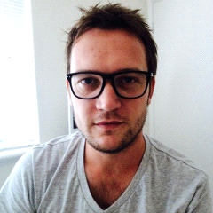

团队成员
Daniel Hyde
YGO,首席执行官（CEO）
James Bullough
YGO,首席运营官（COO)
Stoney Kersey
YGO,开发总监（CDO）
Kelly McManus
YGO,首席设计师（CD）
Abdullah Al Maruf
YGO,首席风控官（ CRO）
Dan Keeling
YGO,架构师（SOA）
Jannice Jason
YGO,全球社区经理 （GM)

Slide 33
5
PART ONE
合作伙伴

Slide 34

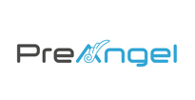
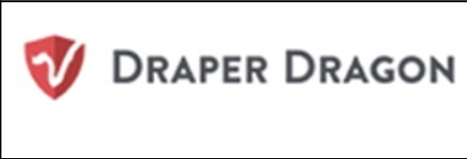

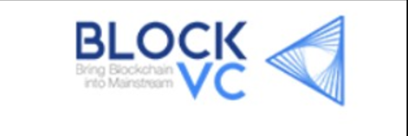
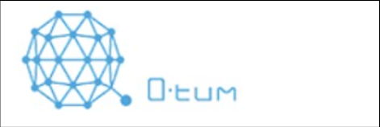
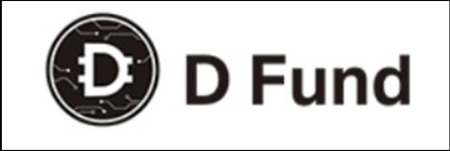
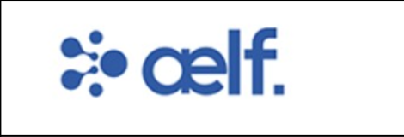



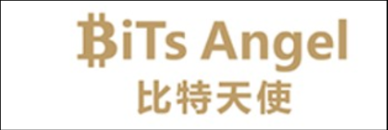
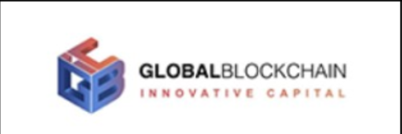
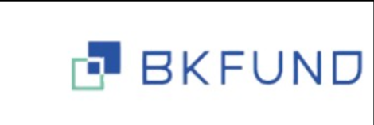
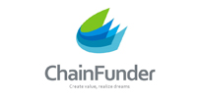
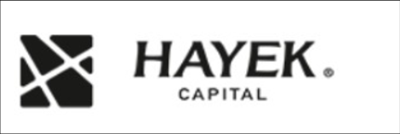
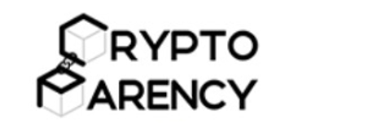
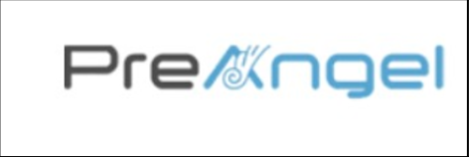

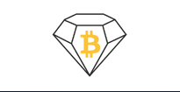
合作伙伴

Slide 35
6
PART ONE
附录

Slide 36
附录—YGO平台的使用方法
最近几年，玩家和玩家、玩家和游戏之间的互动方式发生了很大变化。
休闲玩家的流服务器，比如Justin.tv，受到了新类型职业玩家——电竞选手们的欢迎。与此同时，各种公司正努力在网络游戏世界中证明自己。考虑到电竞运动在观众中的国际流行性及其新颖性，许多广告客户利用类似于Twitch、YouTube Gaming、Smashcast和Mirrativ的资源推广自己的品牌就不足为奇了。使用这类资源时，“审查”这个词产生了完全新的概念。
与普通运动节目不同的是，交互性元素面向虚拟商品和电脑游戏买家提供。请您想象一下：玩家进入他喜欢的视频流网站，不仅浏览内容，还和其他玩家交流。在浏览流媒体的同时，玩家和其他观众们在聊天室中聊天，比如讨论某个非常好玩的游戏或者杀伤技术。和他的许多朋友一样，玩家连续几个小时在网站上看直播，并注意到一些玩家的武器有着漂亮的皮肤，比如与众不同的龙纹。玩家就想：“ 哇塞！我也想要这样的皮肤！”
在YGO平台出现之前，要购买皮肤或者其他虚拟商品，他必须登录集中化交易平台，或者向其他玩家直接付款。YGO平台让他只需在每个网站内嵌的微件中点击几下，就能获得新的皮肤。

Slide 37
附录—YGO平台的使用方法
微件迅速将玩家连接到YGO平台。这个微件作为一组标签嵌入网页代码中，并内置了某些公会的工作。每个游戏可以有一个或几个公会，但接入YGO平台需要至少一个公会。公会的大部分活动（例如，管理全面的YGO节点，执行支持YGO平台功能的具体任务），对发布商品的网站（即微件所在的网站）和潜在买家都具有透明性。买家只需选择其在某个游戏中喜欢的虚拟商品，发布商品的网站就会自动设置微件，以显示来自该游戏的商品。微件向YGO平台发出请求，从全球虚拟商品数据库中接收商品，该数据库在平台中由节点网络维护。然后微件利用已有信息选择并附录A33显示商品，而潜在买家可以查看显示的商品或网页，以及任何补充商品。在商品旁边显示其YGO代币价格。
当买家决定购买虚拟商品时，他就点击YGO平台微件中的“立即购买”按钮。出现一个验证窗口。在初次使用YGO平台时，用户需要注册并创建自己的YGO账户和钱包。这使其能够快速支付选定商品，同时无需仔细研究YGO平台或YGO代币的运行细节。对用户来说，一切都很简单：不用离开交易平台，他就能选择商品、进行支付，并且很快在自己的财产清单中找到该商品。他将获得更好的体验，因为此前为了购买皮肤，他必须登录类集中化交易平台，而现在他可以从流视频网站自由切换到自己熟悉的其他粉丝网站。这个微件将到处显示，利用它可以找到、查看并购买任何虚拟商品。
目前还没有类似的随时随地购买虚拟商品的平台。

Slide 38
附录—市场创造财富
因特网的普及，让数字交易平台可以为买家和卖家创造上千亿美元的财富，其基础是建立生态系统的九条原则，在从前不可能的地方创造并积累财富。互联网的兴 起，使数字化市场能够基于九条核心原则，为买家和卖家创造上千亿美元的财富。
核心原则 | 现实世界的例子 | 虚拟世界的例子
分配从局部和地区市场扩大到全国和全球市场 | 就像丝绸之路连接了远东和欧洲， 孤立的内部贸易现在创造了新市场，为许多人带来财富 | 跳蚤市场上的卖家和小企业主，成为亚马 逊上的超级卖家；私人住宅的房东可以在 Airbnb上向全球租户提供服务
付出最小的努力躺着赚钱 | 来自停车场或者知识产权的收入 | 玩游戏赚钱（电子竞技）；利用联属网络 营销或社交网络赚钱（意见领袖或主播）
提供结算担保，以排除同陌生人交易的风险，即在互不认识者之间执行操作的风险 | 银行提供任何人都可用于支付的货币（货币来源） | 规避支付风险的PayPal或自有支付系统
卖家和买家的可信赖性 | 倾向于知名品牌和无信用卡/现金 购买 | 收集品牌和公司历史信息的信誉管理评级体系（Upwork、BazaarVoice等）
跨境结算 | 允许对外贸易和在银行进行外汇兑 换的贸易区 | 允许全球买家和卖家进行电子商务的集中 化金融操作 （阿里巴巴、eBay）
防欺诈 | 金融机构审批贷款时的KYC （客 户身份验证，Know your client） | 规则 昂贵但必不可少的信用卡/反欺诈部门
扩大供给；增加流动性 | 从精品店转向零售商整合卖场（百货商店） | 在eBay上有商品形状、大小和质量的多种 选择;分享汽车的上百万司机
快速结算；适当扩大需求的价格弹性 | 有大量人流的卖场，现金购物自行 运送，信用卡，印刷品广告，购物 券，打折销售 | 优化搜索引擎，以及使用谷歌播放/应用 商店的数百万买家;用于下载网络游戏的 Steam，促销代码
算法驱动的平台 | 猜测供求关系，清理库存的清仓销 售，折扣店；手动多变量测试 | 机器学习，A/B测试预测供需，创造个性 化建议；套利定价

Slide 39
附录—市场创造财富
集中化交易平台的缺点
其他虚拟商品交易平台固有的集中性，有意购买、销售或交易商品的玩家不能在平台之外进行P2P模式交易的同时，保持同等的安全性和效率性。原因包括：
• 没有自动化API的网络游戏，其交易方法可能大不相同。
• 流动性是玩家经营自己的交易网站的另一个障碍。
• 如果达不到一定量级的买方或卖方，买方会认为价格太高，商品品种太少，而卖方则由于需求不足不能快速出售。
目前存在着虚拟商品交易量大幅增加的需求，但由于市场集中在少数几个大型平台上，这个需求受到了严重限制。以小企业主在领英、Houzz、Upwork等平台上的业务增长为例，虚拟商品交易即将迎来爆炸式增长。智能合约，是在区块链中具有代表性的旨在促成、验证合同，执行谈判或履行合同的计算机协议就可以利用YGO的功能创建自己的虚拟商店，从而节省了用于商品交易程序开发的大量费用。 YGO作为虚拟商品市场的作用，是提供YGO代币，由其在去中心化交易中代表虚拟商品的所有权。结合分布式信任机制及可靠而优惠的结算网络，这个存储机构可大大改善价格透明度和市场流通性，从而扩大需求。YGO代币可以支持同商品销售有关的各种功能，比如出价、设置暗中的最低价，或者固定价格。这有利于实现最大限度的流动性。类似于上千万小企业主在亚马逊、阿里巴巴、Uber和Airbnb改变了商业模式并创造了上千亿美元的新价值，YGO将培养新一代的虚拟商品交易者。
去中心化交易平台的优势

Slide 40
附录—虚拟商品交易
虚拟商品，是购买的用于在线社区或游戏的数字化财产。YGO专业从事扩大在网络游戏中存在的标准化商品的贸易机会。不是所有电脑游戏都允许玩家交换虚拟商品，但最有远见的游戏开发者都选择了这项功能，并开始从日益繁荣的游戏内部交易中获利。市场上最大项的虚拟财产，是《反恐精英:全球攻势》（简称CS: GO）中的皮肤。皮肤只能改变对象的外观，不能影响游戏进程。
目前CS: GO游戏皮肤的年交易额超过100亿美元。 在游戏中，皮肤一般有着靓丽的设计，用于装饰其对象的外观，包括玩家外型。皮肤还可用于武器、头盔、太阳 镜、鞋子等。 另外一些流行游戏，比如HIZI系列（H1Z1:《生死挣扎》和H1Z1:《杀戮之王》）， 一些不影响游戏进程的特殊动作也是虚拟财产（舞蹈、手势等）

Slide 41
附录—虚拟商品交易
《魔兽世界》是世界上第一个拥有交易生态系统的最著名游戏。在《魔兽世界》中，玩家们“囤积”3（即大量收集）虚拟黄金，然后在交易平台上进行交易。随着交易金额的不断增长，玩家之间交易的虚拟商品数量达到上十亿级别。有的商品只值几分钱，有的价值数千美元。不过，几乎所有虚拟商品交易都会遇到同买卖和交换过程有关的大量问题。
使用美元、欧元、人民币等法定货币所必须的互信，来自于系统的可靠性、拥有集中化的管理机构和商品流动性。在过去几年，全球超过4亿玩家对数字化的虚拟财产选择了信任，就像地球上的其他居民信任法币一样。上亿玩家把虚拟商品当作可存储的财产。
在最受欢迎的带虚拟财产的游戏中，比较突出的有《Dota2》（1.03亿 次下载），《军团要塞2》（3900万次下载）、和《反恐精英：全球攻势》（3000万次下载）。它们都吸引了大量玩家，其总数相当于全球人口第三大国家。玩家不能在平台之外进行P2P模式交易的同时，保持同等的安全性和效率性。没有自动化API的网络游戏，其交易方法可能大不相同。

Slide 42
附录—虚拟商品交易
流动性是玩家经营自己的交易网站的另一个障碍。 如果没有斩获数量巨大的买家和卖家，可能就会出现这样一种状况：价格高但选择极少。并且卖家也会因为没有足够多的需求，无法足够快的销售商品。大部分虚拟商品交易同维尔福软件公司发布在其Steam平台上的游戏有关
Steam平台在全球拥有6500名玩家。2017年，拥有最大虚拟商品交易额和最多玩家的前六大公司，其利润达410亿美元。索尼、腾讯、微软、任天堂、动视暴雪、艺电，也在自己的游戏中使用虚拟财产。
这些公司的虚拟财产交易额将近500亿美元，在经常使用交易类社交网络的用户之间直接完成的。全球4亿MMO玩家中的大部分，希望以法币或者比特币、以太币之类的数字货币出售皮肤。虽然数字货币在虚拟商品交易中的使用目前还极不普及，但比特币和类似货币是避免同小额交易和跨国汇款有关问题的理想解决方案。

Slide 43
附录—虚拟商品交易
由于网络游戏是全球现象，因此玩家之间的大部分交易是跨国进行的。这造成了大部分虚拟财产交易都要支付高额费用（例如，跨境汇款处理费，货币兑换损失等）。仅仅免除每天上百万次虚拟财产交易的跨境汇款处理费，就可以成为YGO平台存在的充足经济理由。YGO平台的出现，能立即对全球虚拟财产交易者社区产生正面影响，因为虚拟商品价格会下降，这对买卖双方都有利。YGO平台还可以让不同国家的用户便捷地完成小额交易。
YGO平台的用户可通过P2P模式买卖或交换皮肤及其他虚拟财产，这不需要集中化机构的参与。YGO平台的创建者认为，这会大幅扩大虚拟财产市场，使成百上千个网络平台加入YGO，其用户将获得一个流动性高、价格合理、交易便捷、费用低廉 的交易平台，这些因素对跨境交易来说非常重要。

Slide 44
总结
目前多人在线游戏和其他形式网络游戏的虚拟财产全球交易额约为 500亿美元。YGO团队开发的Yu Gi Oh平台，以发展虚拟财产交 易。YGO的虚拟商品交易模式，类似于亚马逊的实物商品交易模 式。亚马逊建立的亚马逊市场，使上百万企业主开设了自己的网络 商店。因此，YGO正在建立一个去中心化的Yu Gi Oh平台，帮助上 百万贸易商创建自己的虚拟商店。其实现基础，是目前在虚拟商品 生态系统中存在的上千个游戏网站。利用Yu Gi Oh平台，上百万个人玩 家可以创建自己的业务，以他们喜欢的网络游戏为基础，在社交网 站上发布关于购买、销售、出租或者交换虚拟商品的信息。
这种方法可以让市场规模比当前扩大数倍。

Slide 45
免责申明
本文档仅对项目进行介绍，不构成任何投资意见与建议，同时本文档亦不构成任何形式上的合约或承诺。
区块链是一个新兴行业，具有技术，政策，市场等多种风险因素，参与本次众筹，代表你已确认完全理解YGO商业计划书中的内容，以及完全同意本次私募计划中的条款和条件。
本次私募的解释权归YGO发起团队所有，如有任何问题，请与我们取得联系。

Slide 46

谢谢观看
THANKS YOU！

